Slide 1
HTML
Мова опису Web-саааторінок

Slide 2
Що таке HTML?
це не мова програмування, а «мова розмітки» (HyperText Markup
Language);
визначає зміст і структуру сторінки, але не зовнішній вигляд;
елементи мови мають структуру дерева (вкладені елементи);
пробіли або ігноруються, або замінюються одним пробілом ;
вузли дерева являють собою або текст (зміст), або
«структурні елементи»,які маркуються «тегами» і мають «атрибути».
Текст на мові HTML і його структура
<html>
<head>
<title>My first page</title>
</head>
<body>
<p>Hello, World!</p>
</body>
</html>
html
head
body
title
p
My first page
Hello, World!

Slide 3
Структура елементів мови
Елемент, маркований тегом, має наступну структуру :
<element attr1="value1" attr2="value2"...>
внутрішній зміст
</element>
<a href="page2.html">Next page</a>
Якщо тег не має внутрішнього змісту, то він може мати
спрощену структуру:
<element attr1="value1" attr2="value2"... />
<img src="photo.jpg" alt="My photo" />
<hr/>
Малює горизонтальну лінію, яка за своїм виглядом залежить від використовуваних параметрів, а також браузера. Тег <hr> відноситься до блокових елементів, лінія завжди починається з нового рядка, а після неї всі елементи відображаються в наступному рядку.

Slide 4
Структура сторінки
Правильна сторінка має дві частини - заголовок (інформація про сторінку)
та тіло (зміст сторінки)
<html>
<head>
інформація про сторінку
</head>
<body>
внутрішній зміст
</body>
</html>
<html>
<head>
<title>My first web page</title>
</head>
<body>
<h1>Welcome to my first web page!</h1>
<p>This is a paragraph of text.</p>
</body>
</html>
приклад:

Slide 5
XHTML – більш сучасний HTML (2000 рік)
HTML + XML (eXtended Markup Language) = XHTML
Браузери відображають одержану за запитом сторінку. Сторінка
може бути написана як на «старому» HTML, так і на новіших XML
і XHTML. Переваги у використанні надають «сучасному» XHTML. Чому?
Більш строга і добре структурована мова
Краща «переносимість» між різними браузерами
Краще використовувати більш сучасні засоби, щоб не довелося
в майбутньому переробляти ваші сторінки
XHTML допускає вставки на інших «мовах розмітки» XML, SVG,
MathML, MusicML і т.д.

Slide 6
Структура документа у форматі XHTML
<!DOCTYPE html PUBLIC "-//W3C//DTD XHTML 1.0 Strict//EN"
"http://www.w3.org/TR/xhtml1/DTD/xhtml1-strict.dtd">
<html xmlns="http://www.w3.org/1999/xhtml">
<head>
інформація про сторінку
</head>
<body>
внутрішній зміст
</body>
</html>
Основна відмінність у внутрішньому змісті документів HTML і XHTML:
якщо браузер бачить помилку в HTML-документі, то він зобов'язаний постаратися
зрозуміти, що мав на увазі автор документа. Якщо помилка виявлена ​​в
XHTML документі, то браузер просто повідомляє про помилку.
Крім того, форматування елементів XHTML-документа має бути
оформлено за допомогою CSS-стилів. Багато тегів, такі як font та
атрибути, такі як bgcolor і align не підтримуються в XHTML.

Slide 7
Помилки XHTML, які допустимі в HTML
Всі елементи повинні бути закриті .
Всі обов'язкові атрибути повинні бути присутніми.
Вкладеність елементів повинна бути правильною.
У тілі документа текст не може бути вкладений безпосередньо.
Атрибути повинні поміщуватись в лапки.
«Блокові» елементи не можуть бути вкладені в «рядкові».
Спецсимволи завжди повинні бути представлені мнемонічними посиланнями.
Теги та атрибути записуються тільки малими літерами.
Неправильно :
Правильно :
1.
<hr>
<hr/> (або <hr> </hr>)
2.
<img src="photo.jpg">
<img src="photo.jpg“ alt="Фото"/>
3.
<b><i>some text</b></i>
<b><i>some text</i></b>
4.
<body>Hello, World!</body>
<body><p>Hello, World!</p></body>
5.
<img src=photo.jpg>
<img src="photo.jpg“ alt="Фото"/>
6.
<a><div> ... </div></a>
7.
&
&amp;
8.
<A HREF="page2">
<a href="page2">

Slide 8
Блокові і рядкові елементи
Блокові елементи містять фрагменти тексту, які завжди
відображаються в окремих блоках. Браузери візуально відокремлюють
блокові елементи один від одного.
приклади: <div>, <p>, <ul>, <tr>
Рядкові елементи можуть розташовуватися один за одним в межах одного
рядка
приклади : <img>, <a>, <b>, <span>
Коментарі вставляються в HTML текст так само, як і звичайні елементи:
<!-- Це моя сторінка -->

Slide 9

Деякі елементи HTML і їх атрибути
Абзац (параграф) - блоковий елемент
<p>Текст відображається в браузері у вигляді одного абзацу.
Повторювані пробіли і переходи з рядка на
рядок ігноруються. </p>
Текст відображається в браузері у вигляді одного абзацу. Повторювані пробіли і переходи з рядка на рядок ігноруються.
Якщо необхідно зробити перехід на наступний рядок всередині абзацу, то це досягається за допомогою елемента <br/>
<p>Це перший рядок параграфа ,<br/>а це другий.</p>
<p>А це вже наступний абзац.</p>

Slide 10
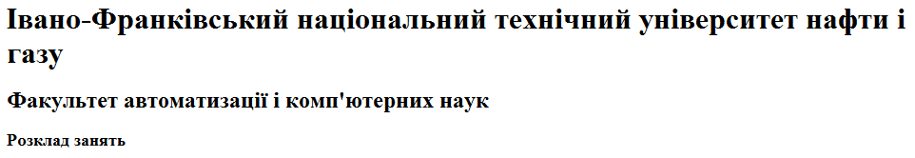
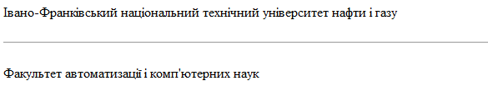
Деякі елементи HTML і їхні атрибути
Заголовки – блокові елементи
<h1>Івано-Франківський національний технічний університет нафти і газу</h1>
<h2>Факультет автоматизації і комп'ютерних наук</h2>
<h3>Розклад занять</h3>
Всього може бути до шести рівнів заголовків (від <h1> до <h6>)
Горизонтальна лінія (розділювач) – блоковий елемент
<p>Івано-Франківський національний технічний університет нафти і газу</p><hr/>
<p>Факультет автоматизації і комп'ютерних наук</p>

Slide 11

Гіперпосилання
Гіперпосилання – рядковий елемент
<p>Користуйтесь пошуком
<a href="http://www.google.com">Google</a>
<a href="http://www.google.com" target="_blank">
Google</a>
<a href="http://www.google.com"
target="_blank" title="Натисніть для пошуку">
Google</a>
– найрозповсюдженішим пошуковиком у світі!
</p>
<p>І удачі вам в пошуку!</p>
Будьте акуратні з вкладеністю елементів !
<p><a href="Page2.html">Це в першому абзаці.</p>
<p>А це уже в другому!</a></p>
Тут дві помилки: блоковий елемент всередині рядкового і неправильна вкладеність елементів. Тим не менш, HTML-браузер може коректно
відобразити ці елементи!

Slide 12

Картинки
Вставка зображень – рядковий елемент
<p><img src="server.jpg" alt="Сервер"/></p>
Додаткові атрибути
<img src="server.jpg" alt="Сервер"
width="250" height="150"/>
<img src="server.jpg" alt="Сервер"
width="50%"/>
Зображення може служити посиланням так само, як і текст:
<a href="servers/server.html">
<img src="server.jpg" alt="Сервер"/>
</a>

Slide 13

Списки
Список (нумерований або ненумерований) - блоковий елемент,
Містить усередині себе блокові елементи - елементи списку
<ul>
<li>Перший рядок списку</li>
<li>Другий рядок списку</li>
<li>Третій рядок списку</li>
</ul>
Атрибути списку можуть задавати вид маркерів (не підтримується в
«строгому» XHTML), наприклад
<ul type="square">
<li>Перший рядок списку</li>
</ul>

Slide 14


Нумеровані списки
Нумерований список
<ol>
<li>Перший рядок списку</li>
<li>Другий рядок списку</li>
<li>Третій рядок списку</li>
</ol>
Атрибути списку можуть задавати тип і спосіб нумерації
(не підтримується в «строгому» XHTML)
<ol start="3" type="a">
<li>Перший рядок списку</li>
<li>Другий рядок списку</li>
</ul>

Slide 15
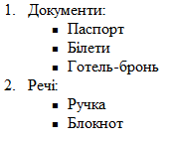
Вкладені списки
Один список може бути вкладеним в інший
<ol>
<li>Документи:
<ul>
<li>Паспорт</li>
<li>Білети</li>
<li>Готель-бронь</li>
</ul>
</li>
<li>Речі:
<ul>
<li>Ручка</li>
<li>Блокнот</li>
</ul>
</li>
</ol>

Slide 16

Цитування
Цитування може бути коротким (рядковим) і довгим (блоковим)
<p>Сосюра писав:
<blockquote>Любіть Україну! Як сонце любіть, <br/>
як квіти, і трави, і води!</blockquote>
</p>
<p>Ленін сказав: <q>Вчитися, вчитися і ще раз вчитися!</q> </p>

Slide 17
Виділення фрагментів тексту
Виділення проводиться за допомогою тегів <em>, <strong>, <kbd>, <code>
<p>Вивчаючи <code>HTML</code> необхідно звернути
<strong>особливу увагу</strong> на
різницю між <em>нумерованими</em> списками <br/>
<kbd>&lt;ol&gt;</kbd> і <em>ненумерованими</em>
списками <kbd>&lt;ul&gt;</kbd>.</p>
Тег <kbd> використовується для позначення тексту, що набирається на клавіатурі або для назви клавіш. Браузери зазвичай позначають текст у контейнері <kbd> моноширинним шрифтом.
Тег <code> призначений для відображення одного або декількох рядків тексту, який представляє собою програмний код. Сюди відносяться імена змінних, ключові слова, тексти функцій і т.д. Браузери зазвичай відображають вміст контейнера <code> як моноширинний текст зменшеного розміру.
Фрагменти коду можна виділяти за допомогою блокового тега <pre>
Цей фрагмент виводиться точно так само, як він надрукований, включаючи
всі пробіли і переведення рядків.

Slide 18
Елементи заголовка HTML
<title>Це моя сторінка</title>
Відображається в заголовку сторінки в браузері .
<meta name="description"
content="Ця сторінка містить корисні відомості "/>
Описує вміст сторінки .
<meta name="keywords" content=«сонце, вода, земля"/>
Описує ключові слова (часто використовується пошуковими машинами).
<meta name="author" content=«Петро Петровський"/>
Вказування автора.
<meta name="generator" content=“Microsoft FrontPage 8.0"/>
Вказівка ​​на програму, яка згенерувала цей текст .

Slide 19
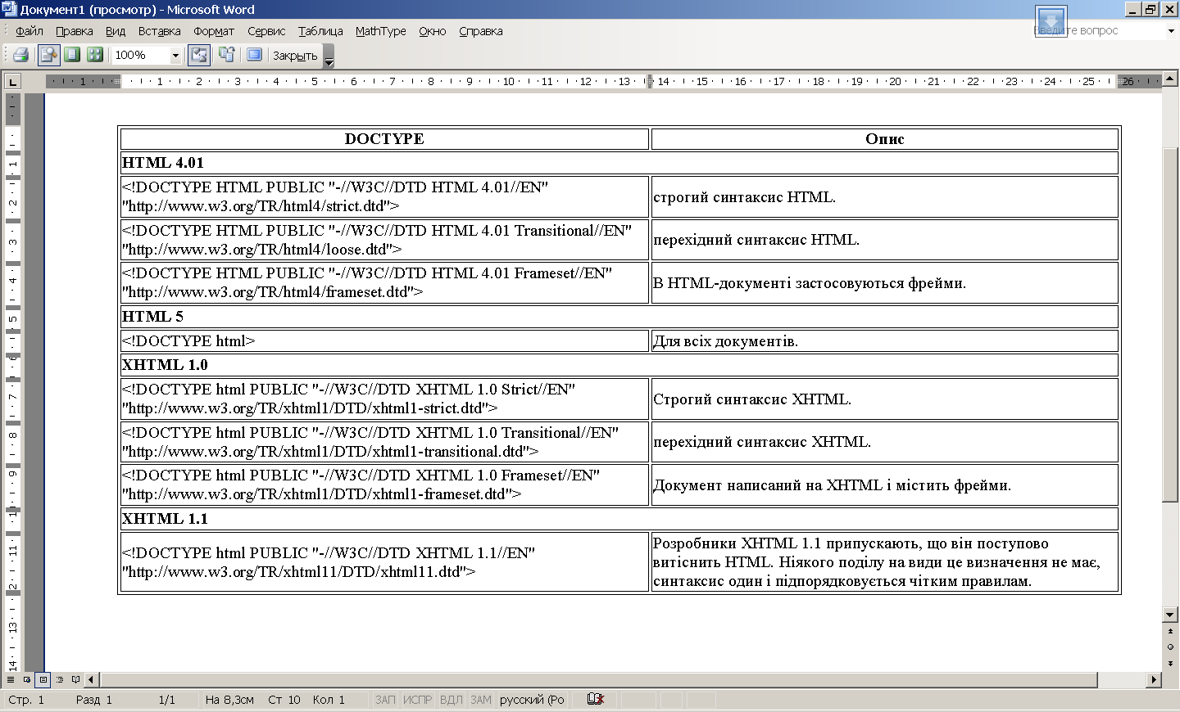
Елемент <!DOCTYPE>

Slide 20
Елементи заголовка HTML
<meta http-equiv="Content-Language" content="ru">
Визначає основну мову, на якій написана сторінка .
<meta http-equiv="Content-Type"
content="text/html; charset=windows-1251">
Описує формат і кодування сторінки .
<meta http-equiv="refresh"
content="5;http://www.google.com/">
Описує частоту перезавантаження сторінки (в секундах)
і, можливо, робить "redirection" на іншу сторінку.
<link type="image/jpeg" rel="shortcut icon“
href="favicon.jpg">
Описує іконку, що асоціюється зі сторінкою (застарілий варіант:
помістити в кореневий каталог сайту файл з ім'ям favicon.ico).

Slide 21
Мнемоніки
Спеціальні символи відображаються в текстах у вигляді спеціальних слів (entities). Ось приклади деяких мнемонік:
< > | &lt; &gt;
™ © | &trade; &copy;
π δ Δ | &pi; &delta; &Delta;
И | &1048;
¢ £ ¥ | &cent; &pound; &yen;
" & | &quot; &amp;
Повний список:
http://www.w3schools.com/tags/ref_entities.asp

